Slide 1

Коммуникация:Сауат ашу
Сабақтың тақырыбы:
“Әә” әріпі мен дыбысы
Өткізген:Жарылғасова Ж

Slide 2
Қайырлы таң досым
Қайырлы күн болсын
Жеті күннің әр кезі
Сәттілікке толсын
Біздің алар бағамыз,
Кілең бестік болсын!

Slide 3


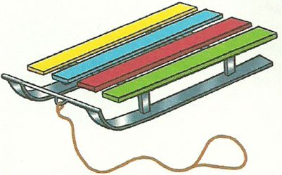
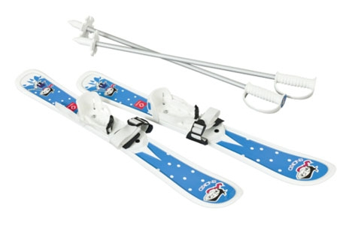
3-топ “Қар”
4-топ “Аққала”
1 –топ “Шана”
2-топ “Шаңғы”

Slide 4
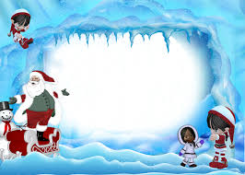
“Көпір” тапсырмасы
Қазір қай сабақ?
Бұл пәннен нені үйренеміз?
Дыбыс дегеніміз не?
Әріп дегеніміз не?
Дыбыстар нешеге бөлінеді?
Дауысты дыбыс нешеге бөлінеді?
Дауыссыз дыбыс нешеге бөлінеді?
Өткен сабақта қандай дыбыспен таныстық?
З қандай дыбыс?
З дыбысы бар сөз ойла?
Өйлаған сөзге сөйлем ойла?

Slide 5

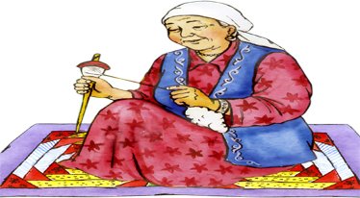

Ертегі айтып береді
Сені жақсы көреді
Мейірімді ол кісі
Қандай ғажап күлкісі
Бұрап қойған сағаттай
Айқайлайды таң атпай

Slide 6

Ә ә
Ә ә
Ә

Slide 7

Сабақтың тақырыбы: Ә дыбысы мен әрпі

Slide 8

Оқулықпен жұмыс
ән әке дәрі сәуір сән Сәкен дәрігер дәуір дән тәтті тәулік Әсет

Slide 9
Сөздік жұмыс
Сән-әдемілік
Дән-өнім тұқымы
Тәулік-уақыт өлшем бірлігі

Slide 10
Топпен жұмыс
І топ. Мәтінді оқу
ІІ топ.Түсінік айту
ІІІ топ.Қысқы ойындарды ата
ІV топ .Мәтіннен “Ә”дыбысы бар сөздерді тап

Slide 11
Сергіту сәті

Slide 12

Дәптермен жұмыс

Slide 13
“Шана” тобына
Ә м д
і е
Адасқан әріптер
“Шаңғы” тобына
з ә б
с і
“Қар” тобына
т Ә
с е
“Аққала” тобына
р ә д т е п

Slide 14
“Кім жылдам” ойыны
Кеспе әріптердің арасынан берілген сөздерді тауып оқы және боя
І ТОП
1 2 3 4 5 6
к і т л у ә
ІІ ТОП
ІІІ ТОП
ІV ТОП
Сөз құра тез
құра
“Кім? Не?”ойыны
Әсет әнші дәрігер дәптер
әріп
“Ә” дыбысына постер жаса

Slide 15

Кеспе әріптердің арасынан берілген сөздерді тауып оқыңыз және бояңыз
әскер әже әнші дәптер әдемі дән
е | б | т | ш | щ | в | н | ә | ь | о
а | н | у | в | е | ы | ф | с | г | у
ә | ж | е | ц | о | ж | е | к | п | д
д | о | у | д | е | ш | у | е | а | ф
е | я | д | ә | п | т | е | р | а | а
м | и | в | н | й | у | к | к | ь | а
і | э | ц | е | п | з | а | л | а | р
с | у | э | й | ә | н | ш | і | ы | о

Slide 16
Кері байланыс
Бағалау

Slide 17
